Slide 1
«Лабораторный практикум в дистанционном формате»
Ведущий методист по физике
Центра методической поддержки педагогов
Литвинов Олег Андреевич
Все права защищены.
Никакая часть презентации не может быть воспроизведена в какой бы то ни было форме и какими бы то ни было средствами, включая размещение в сети Интернет и в корпоративных сетях, а также запись в память ЭВМ, для частного или публичного использования, без письменного разрешения владельца авторских прав.
© АО «Издательство «Просвещение», 2020

Slide 2
СЕГОДНЯ НА ВЕБИНАРЕ
1. Как организовать лабораторный эксперимент в условиях дистанционного обучения?
2. Инструменты учителя
Электронные приложения.
Как установить? Как использовать? Какие есть «подводные камни»?
3. Лабораторный практикум в Skype
4. Лабораторный практикум в Zoom
5. Есть ли ресурсы с онлайн проверкой?
6. Сборник бесплатных ресурсов для работы в он-лайн

Slide 3
Как организовать лабораторный эксперимент в условиях дистанционного обучения?
Неотъемлемой составной частью учебного процесса при изучении естественнонаучных и технических дисциплин является лабораторный практикум, задачей которого является формирование практических навыков работы с оборудованием, получения и обработки экспериментальных данных, умений планировать эксперимент, анализировать и сопоставлять полученные результаты с литературными данными.
Совершенствование мультимедийных средств обучения привело к модернизации образовательного процесса в целом: уроки проводятся в режиме презентаций, для ведения уроков используются интерактивные способы представления учебного материала, проверочные и контрольные работы можно проводить в режиме онлайн с мгновенной проверкой.
Наиболее консервативной частью учебного процесса остается лабораторный практикум, целесообразность полного перевода которого в виртуальный режим пока не совсем ясна.
СУЩЕСТВУЮТ ЛИ РЕСУРСЫ ДЛЯ ВЫПОЛНЕНИЯ ЛАБОРАТОРНЫХ РАБОТ В РЕЖИМЕ ОНЛАЙН?

Slide 4
Как организовать лабораторный эксперимент в условиях дистанционного обучения?
СУЩЕСТВУЮТ ЛИ РЕСУРСЫ ДЛЯ ВЫПОЛНЕНИЯ ЛАБОРАТОРНЫХ РАБОТ В РЕЖИМЕ ОНЛАЙН?
Электронные приложения к учебникам
Виртуальные лаборатории
Дополнительное ПО («Живая физика», «Открытый класс» и т.д.)
Интернет-ресурсы
ЧТО НУЖНО УЧИТЕЛЮ ДЛЯ ОРГАНИЗАЦИИ ЛАБОРАТОРНОГО ПРАКТИКУМА?
Установить программу на ПК или ноутбук;
Для дополнительного ПО разработать лабораторную работу
Для электронного приложения и конструкторов уроков – выбрать работу и вставить в урок
В любом случае использовать программы для онлайн трансляции

Slide 5
Электронные приложения
Электронные приложения к УМК «Сферы»
ПРИЛОЖЕНИЯ ЯВЛЯЮТСЯ БЕСПЛАТНЫМИ, ДЛЯ ТОГО ЧТОБЫ СКАЧАТЬ ПЕРЕЙДИТЕ ПО ССЫЛКЕ
7 КЛАСС: http://spheres.prosv.ru/physics/about/199/2205/
8 КЛАСС: http://spheres.prosv.ru/physics/about/200/2236/
9 КЛАСС: http://spheres.prosv.ru/physics/about/201/2280/
ВНИМАНИЕ! КАЖДЫЙ КЛАСС НУЖНО СКАЧАТЬ И УСТАНОВИТЬ ОТДЕДЬНО!!!

Slide 6
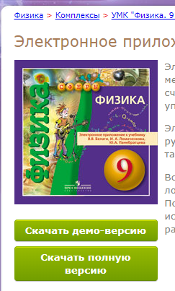
Электронные приложения к УМК «Сферы»
ЧТОБЫ СКАЧАТЬ – ПЕРЕХОДИМ ПО ССЫЛКЕ
Нажимаем на кнопку «Скачать полную версию»
В появившемся окне загрузки нажимаем кнопку «Сохранить»
Внимание! Некоторые браузеры начинают загрузку автоматически.
Например: Opera, Yandex, Chrome
Если такое окно не появилось – ничего страшного! Это значит, что браузер начал автоматическую загрузку.

Slide 7
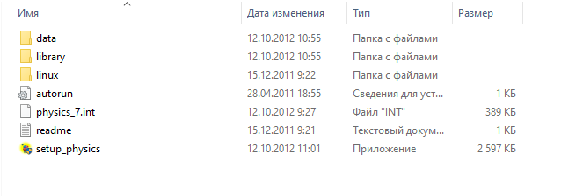
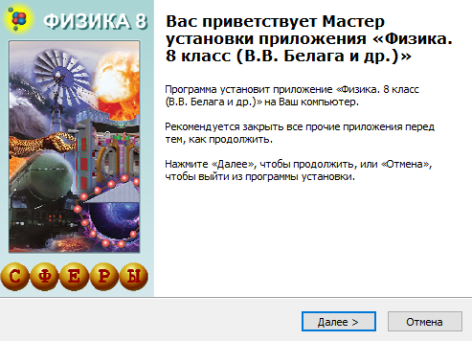
Электронные приложения к УМК «Сферы»
УСТАНОВКА ПРИЛОЖЕНИЯ
Установочный файл – это образ диска, имеющий формат «.iso».
На большинстве ПК распаковывать этот формат не нужно.
Для того чтобы открыть кликаем левой кнопкой мыши два раза.
Открывается папка с содержимым диска.
Для установки кликаем два раза на файл «setup_physics»
Далее следуем советам установщика.

Slide 8
Электронные приложения к УМК «Сферы»
УСТАНОВКА ПРИЛОЖЕНИЯ
Для установки следуем советам установщика.
Как только приложение установится – нажимаем кнопку «Завершить».

Slide 9
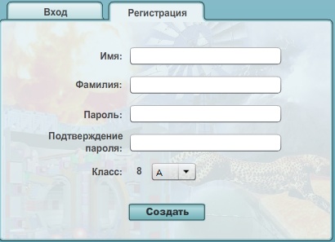
Электронные приложения к УМК «Сферы»
ВХОД В ПРИЛОЖЕНИЕ
Шаг 1: «Регистрация»
Кликаем на вкладку «Регистрация»
Шаг 2: «Завершение регистрации»
Вводим свои данные, придумываем пароль и нажимаем кнопку «Создать»

Slide 10
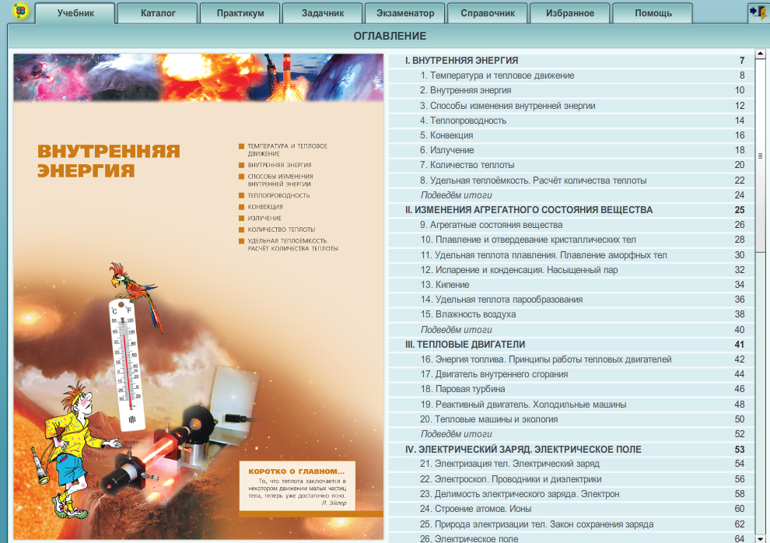
Электронные приложения к УМК «Сферы»
ВХОД В ПРИЛОЖЕНИЕ

Slide 11
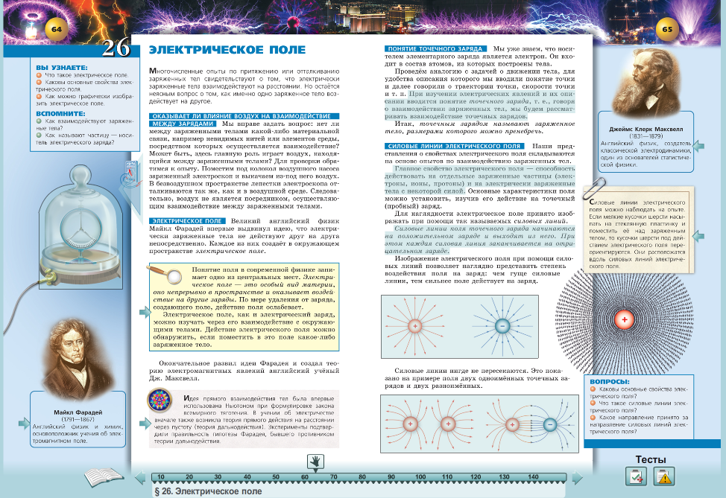
Электронные приложения к УМК «Сферы»
НАВИГАЦИЯ ПО ПРИЛОЖЕНИЮ – «УЧЕБНИК»
Вкладка «Учебник» открывается автоматически при вход в приложение.
Первая страница содержит оглавление учебника.
Выбрав параграф из оглавления мы попадаем на страницу учебника.
ВНИМАНИЕ! Версия учебника соответствует версии 2014 года!

Slide 12
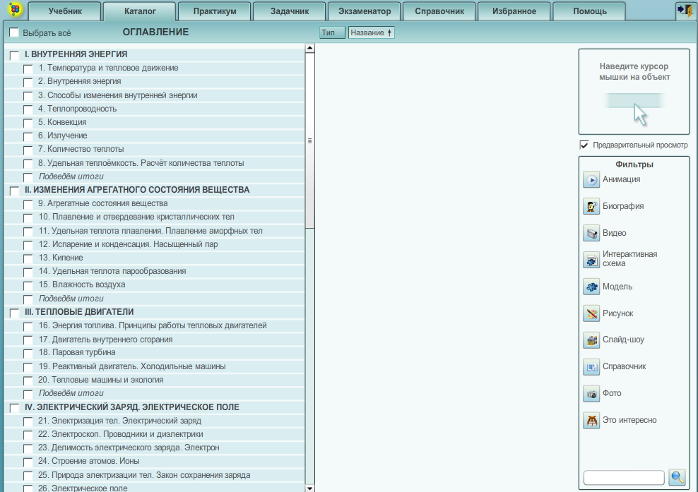
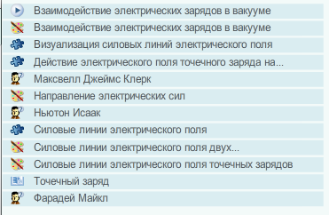
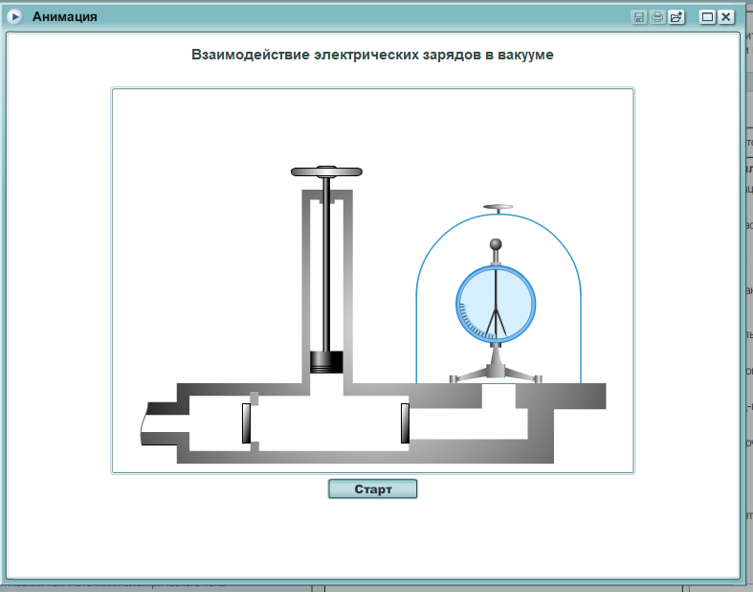
Электронные приложения к УМК «Сферы»
НАВИГАЦИЯ ПО ПРИЛОЖЕНИЮ – «КАТАЛОГ»
Вкладка «Каталог» предназначена для отображения всех мультимедийных объектов приложения.
Страница состоит из трёх рабочих зон. Слева располагается оглавление, в котором вы можете выбрать тему урока, по которой хотите выбрать мультимедийные объекты.
В середине будут отображаться какие мультимедийные объекты доступны для данной темы.
Справа находится фильтр, где вы можете выбрать какой именно тип объекта Вам нужен.
Нажав на объект – он откроется в новом окне.

Slide 13
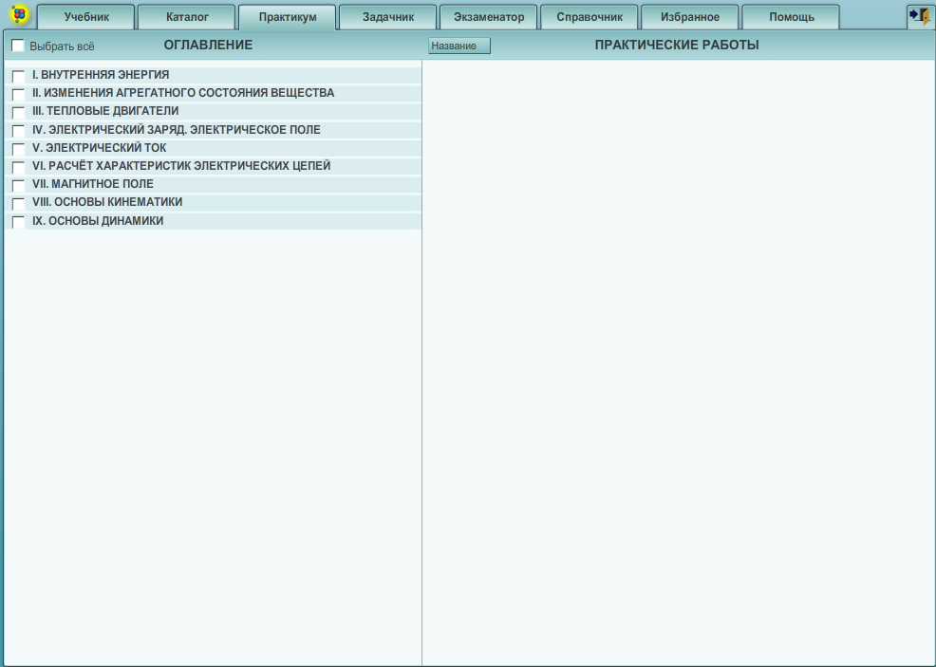
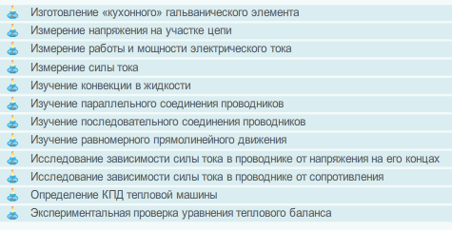
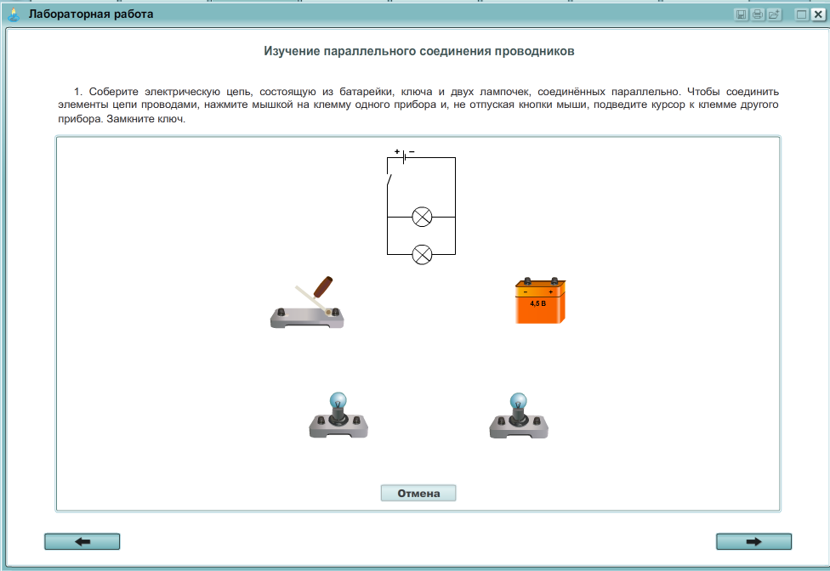
Электронные приложения к УМК «Сферы»
НАВИГАЦИЯ ПО ПРИЛОЖЕНИЮ – «ПРАКТИКУМ»
Вкладка «Практикум» содержит перечень разделов учебника и перечень лабораторных работ к ним.
Для того чтобы увидеть весь перечень лабораторных работ нажимаем кнопку «Выбрать всё».
Для того чтобы выбрать соответствующую лабораторную работу – кликаем на неё.

Slide 14
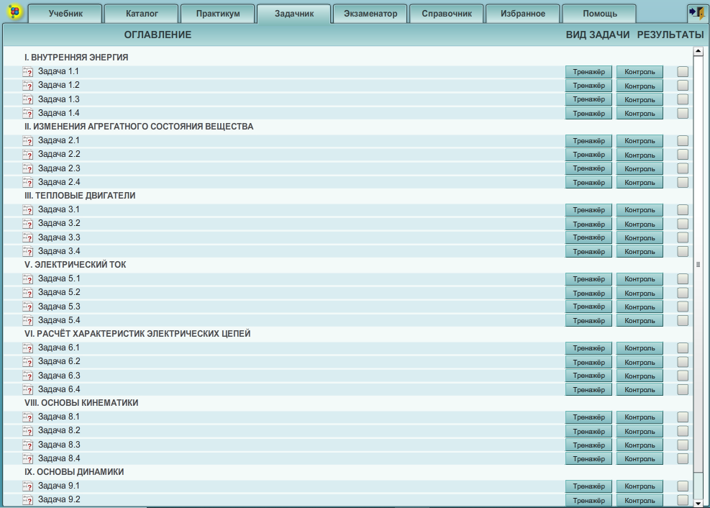
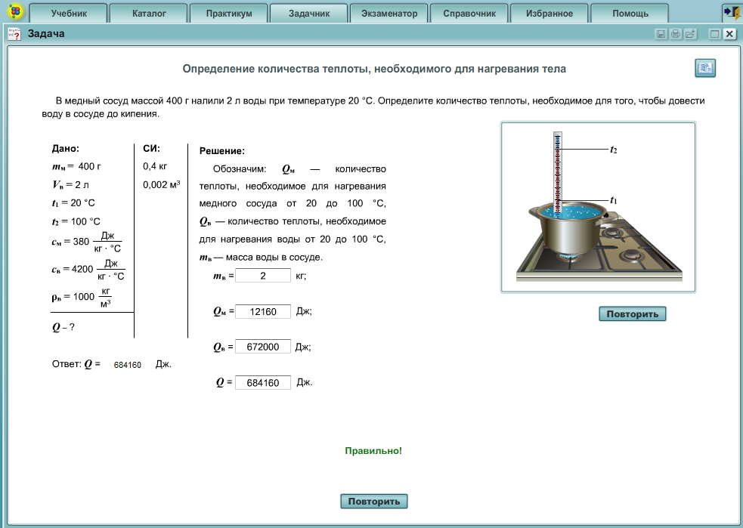
Электронные приложения к УМК «Сферы»
НАВИГАЦИЯ ПО ПРИЛОЖЕНИЮ – «ЗАДАЧНИК»
Вкладка «Задачник» содержит интерактивные задачи к основным темам учебника.
На странице данной вкладки находится список задач, кнопки выбора режима и пиктограммы результатов.
В режиме «Тренажёр» учащийся решает задачи, после чего происходит он-лайн проверка с указанием ошибок.
В режиме «Контроль» учащийся решает задачи, после чего происходит проверка и выставляется результат.

Slide 15
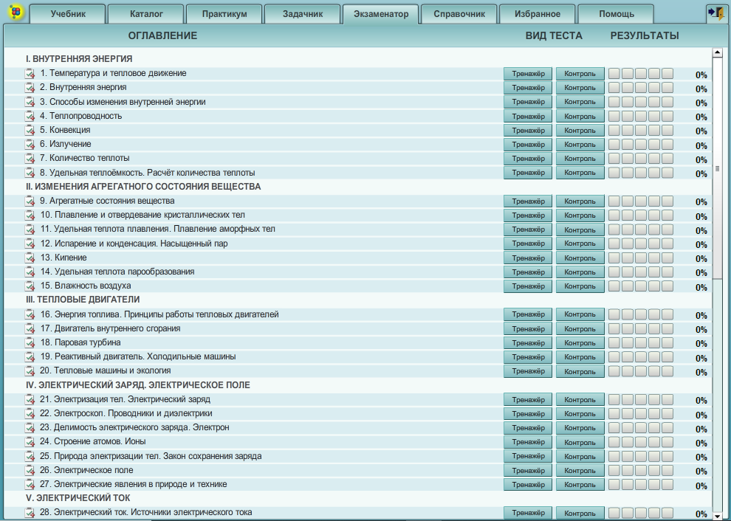
Электронные приложения к УМК «Сферы»
НАВИГАЦИЯ ПО ПРИЛОЖЕНИЮ – «ЭКЗАМЕНАТОР»
Вкладка «Экзаменатор» представляет собой возможность выполнять тестовые задания к урокам в двух режимах «Тренажёр» и «Контроль».
«Тренажёр» позволяет выполнять интерактивные задания выбранного урока несколько раз без сохранения результатов. Задания представлены двух типов «Выбор правильного ответа» и «Составление логической последовательности».
Режим «Контроль» позволяет выполнять контрольные тестовые задания выбранного урока. После чего результаты сохраняются и отображаются в поле рядом.

Slide 16
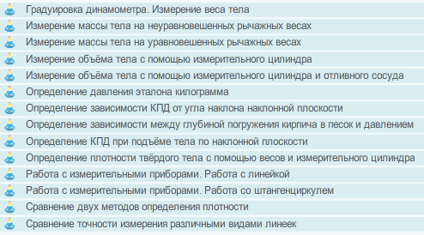
Электронные приложения к УМК «Сферы»
КАКИЕ ЛАБОРАТОРНЫЕ РАБОТЫ ПРЕДСТАВЛЕНЫ?
7 КЛАСС:

Slide 17
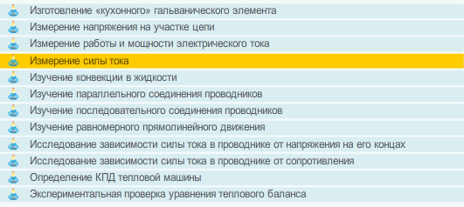
Электронные приложения к УМК «Сферы»
КАКИЕ ЛАБОРАТОРНЫЕ РАБОТЫ ПРЕДСТАВЛЕНЫ?
8 КЛАСС:

Slide 18
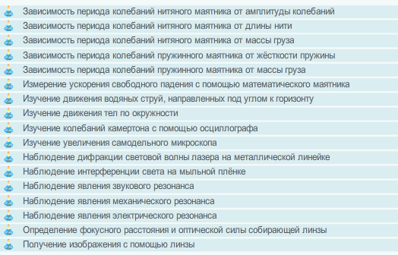
Электронные приложения к УМК «Сферы»
КАКИЕ ЛАБОРАТОРНЫЕ РАБОТЫ ПРЕДСТАВЛЕНЫ?
9 КЛАСС:

Slide 19
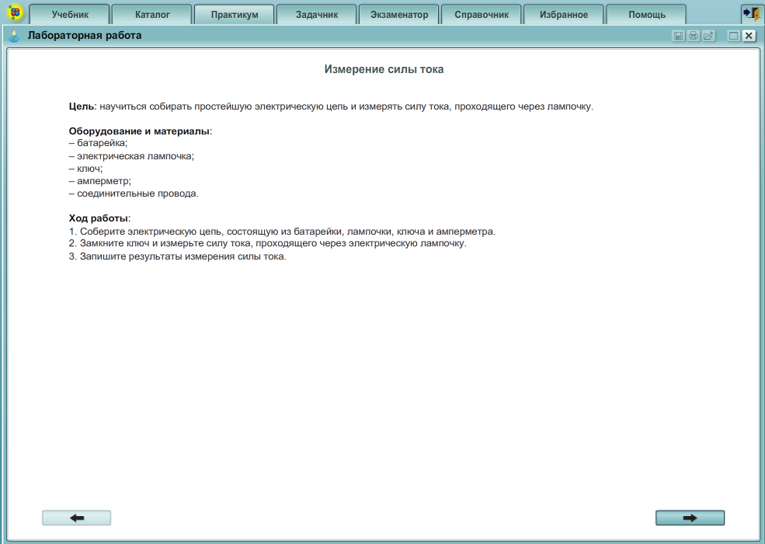
Электронные приложения к УМК «Сферы»
КАК ВЫПОЛНЯЕТСЯ ЛАБОРАТОРНАЯ РАБОТА?

Slide 20
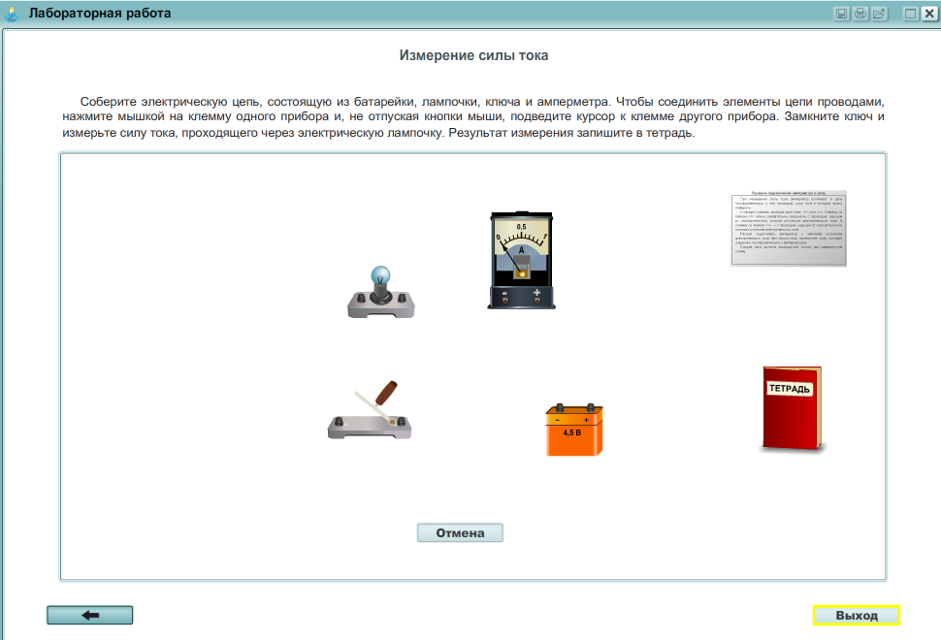
Электронные приложения к УМК «Сферы»
КАК ВЫПОЛНЯЕТСЯ ЛАБОРАТОРНАЯ РАБОТА?

Slide 21
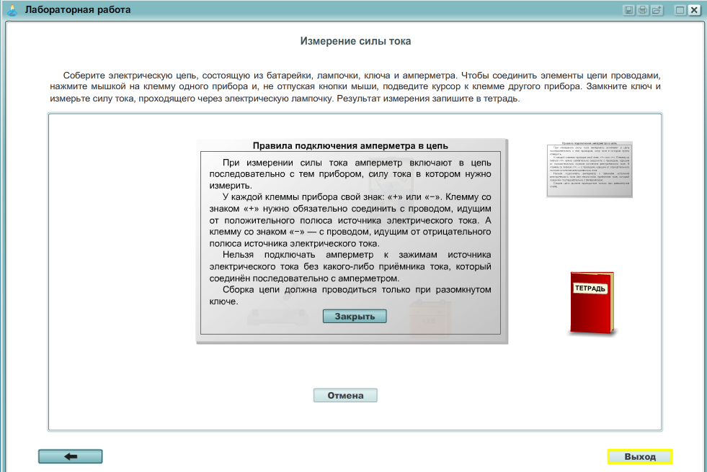
Электронные приложения к УМК «Сферы»
КАК ВЫПОЛНЯЕТСЯ ЛАБОРАТОРНАЯ РАБОТА?

Slide 22
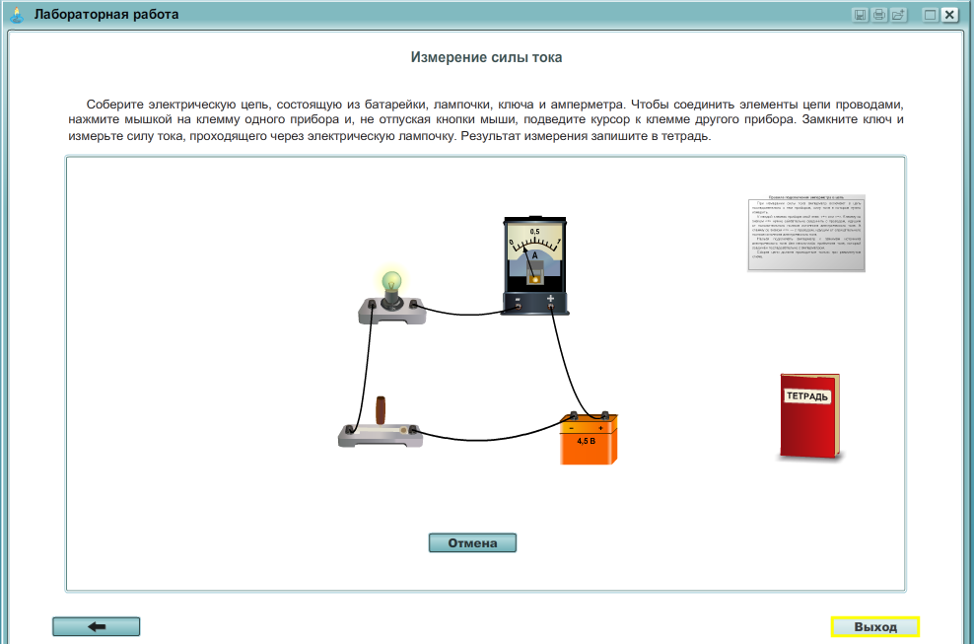
Электронные приложения к УМК «Сферы»
КАК ВЫПОЛНЯЕТСЯ ЛАБОРАТОРНАЯ РАБОТА?

Slide 23
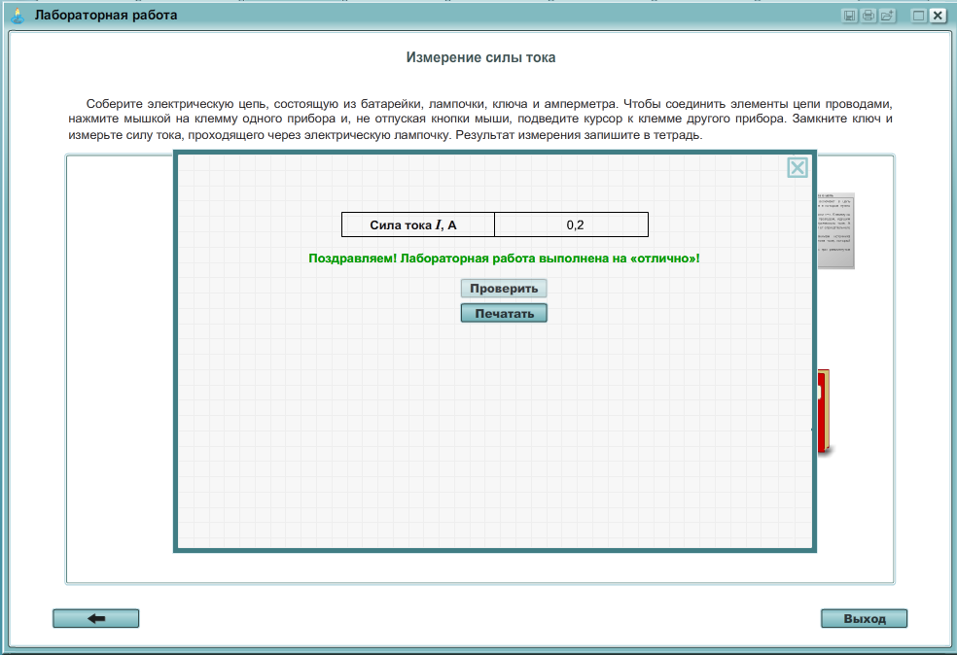
Электронные приложения к УМК «Сферы»
КАК ВЫПОЛНЯЕТСЯ ЛАБОРАТОРНАЯ РАБОТА?

Slide 24
Электронные приложения к УМК «Сферы»
ПРЕИМУЩЕСТВА
НЕДОСТАТКИ
Бесплатный контент
Работает на всех операционных системах – Windows, Linux, Mac
Удобен в использовании, содержит много материала для отработки
Удобно использовать при дистанционном обучении через Skype и Zoom
Позволяет провести подготовку к выполнению задания № 17 ОГЭ.
Для работы в приложении оно должно быть установлено на ПК или ноутбуке КАЖДОГО пользователя
Не работает на смартфонах
Нельзя использовать «кусками» без использования приложения.

Slide 25
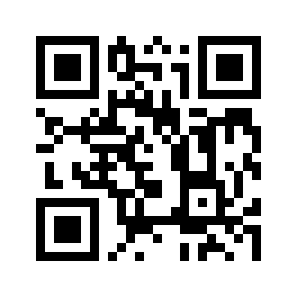
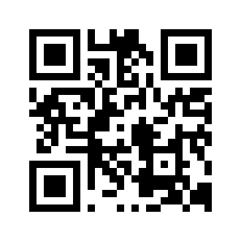
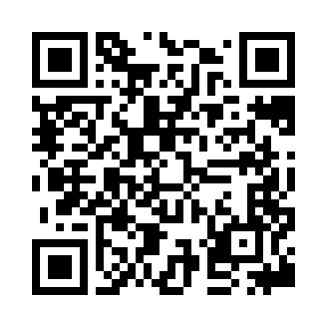
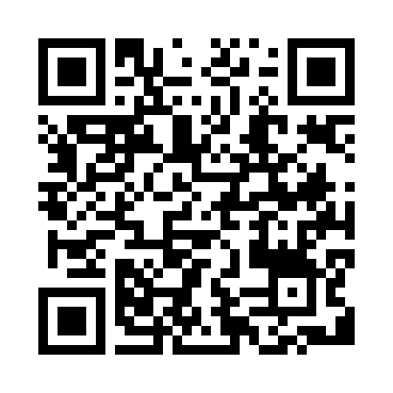
Виртуальные лаборатории
Интернет ресурс «Виртуальные лабораторные работы»
http://mediadidaktika.ru/
Содержит видео-материалы по выполнению лабораторных работ школьного курса.
2. Виртуальная образовательная лаборатория
http://www.virtulab.net/
Содержит интерактивные лабораторные работы по физике и химии
3. Виртуальные лабораторные работы СПБГУ
http://distolymp2.spbu.ru/www/lab_dhtml/index.html
Содержит интерактивные лабораторные работы по физике
4. Интернет-ресурс «All физика»
http://www.all-fizika.com/article/index.php?id_article=110
Содержит интерактивные лабораторные работы по физике

Slide 26
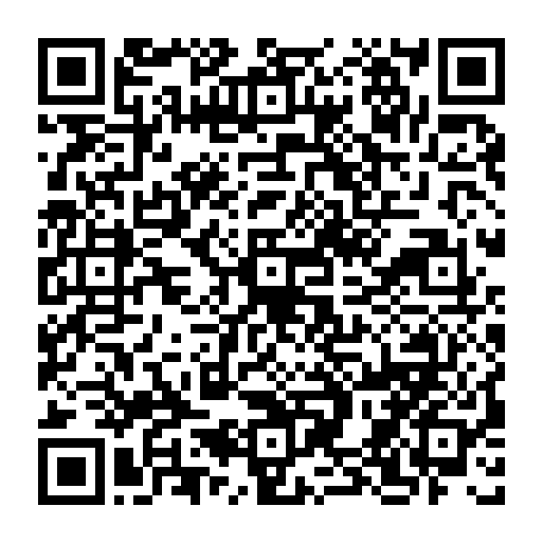
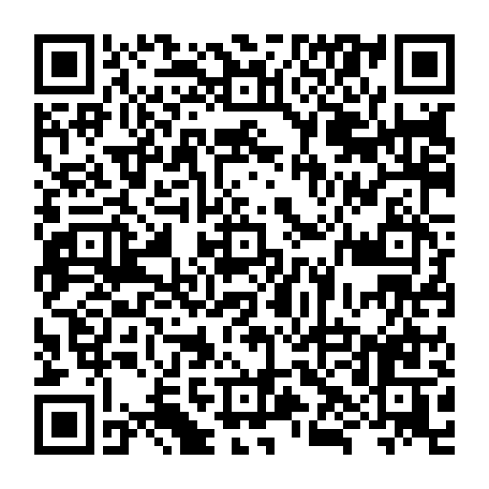
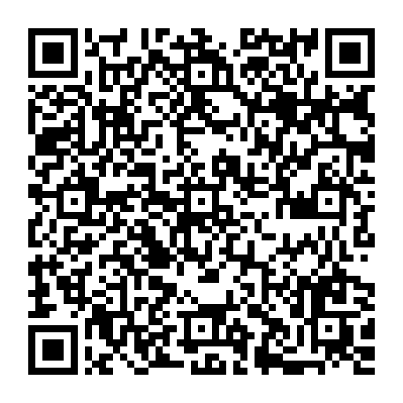
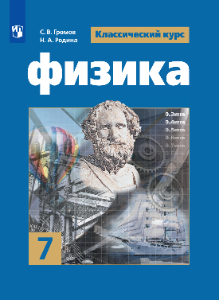
ХОТИТЕ ЗНАТЬ БОЛЬШЕ?
УМК «Сферы»
Авт. Ю.А. Панебратцев,
В.В. Белага и др.
УМК «Классический»
Авт. С.В. Громов
Н.А. Родина
УМК «Архимед»
Авт. О.Ф.Кабардин
Номер ФПУ
1.2.5.1.1.1
1.2.5.1.1.2
1.2.5.1.1.3
Номер ФПУ
1.2.5.1.4.1
1.2.5.1.4.2
1.2.5.1.4.3
В ФПУ
1.2.5.1.4.1
1.2.5.1.4.2
1.2.5.1.4.3

Slide 27
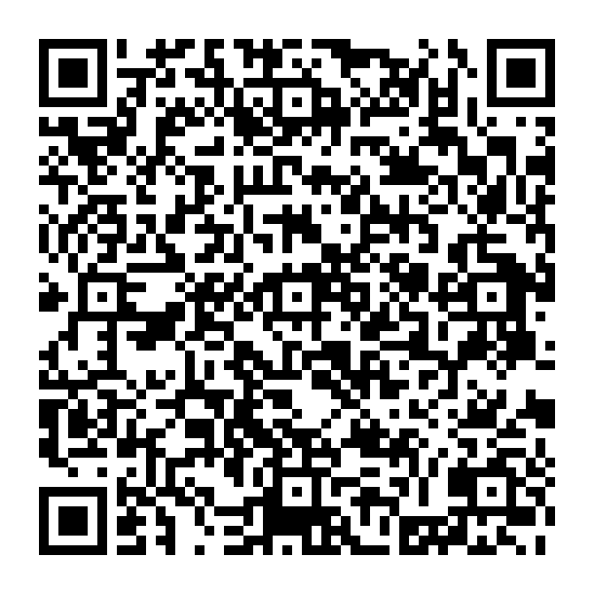
Вас также могут заинтересовать:
ОГЭ. Физика. Справочник с комментариями ведущих экспертов
ОГЭ-2019. Физика.
25 лучших вариантов
Я сдам ОГЭ! Физика.

Slide 28
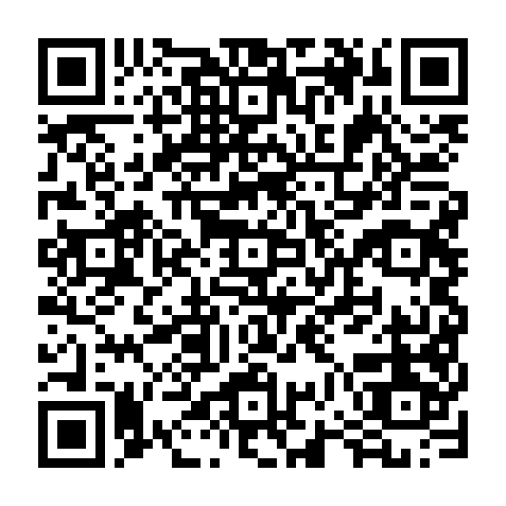
Акция* в нашем интернет магазине
*Срок акции до 30 апреля
https://shop.prosv.ru/

Slide 29
СПАСИБО ЗА ВНИМАНИЕ!
Группа компаний «Просвещение»
Адрес: 127473, Москва, ул. Краснопролетарская, д. 16, стр. 3, подъезд 8, бизнес-центр «Новослободский» Телефон: +7 (495) 789-30-40 Факс: +7 (495) 789-30-41 Сайт: prosv.ru
Горячая линия: vopros@prosv.ru
Телефон: 8(495)789-30-40 доб.41-03
What’s up, Telegram: 8 (963) 976-10-01 E-mail: OLitvinov@prosv.ru
«Все права защищены. Настоящая информация является конфиденциальной, может содержать результаты интеллектуальной деятельности и/или средства индивидуализации, принадлежащие АО «Издательство «Просвещение» (ОГРН 1147746296532), персональные данные физических лиц, а также информацию, являющуюся коммерческой тайной АО «Издательство «Просвещение». Информация адресована в печатной или электронной форме исключительно лицам, которым она предназначена. Если Вы не являетесь адресатом или получили информацию по ошибке, просьба незамедлительно сообщить об этом отправителю и удалить все копии этих материалов, которые могут находиться на Вашем сервере или уничтожить физически. Никакая часть информации не может быть скопирована, раскрыта или распространена в какой бы то ни было форме и какими бы то ни было средствами, включая размещение в сети Интернет и в корпоративных сетях, а также записана в память ЭВМ, для частного или публичного использования, без письменного разрешения владельца авторских прав.
© АО «Издательство «Просвещение», 2020»

